Slide 1

Obvod trojúhelníku
Tematická oblast | Planimetrie
Datum vytvoření | 2. 3. 2013
Ročník | 2. ročník osmiletého gymnázia
Stručný obsah | Příklady na obvod trojúhelníku
Způsob využití | První snímek obsahuje zadání příkladů, kliknutím na červenou šipku se dostaneme na snímek s řešením příkladu. Pro návrat klikneme na odkaz zpět.
Autor | Mgr. Rudolf Brucháček
Kód | VY_32_INOVACE_25_MBRU11
Gymnázium a Jazyková škola s právem státní jazykové zkoušky Zlín

Slide 2
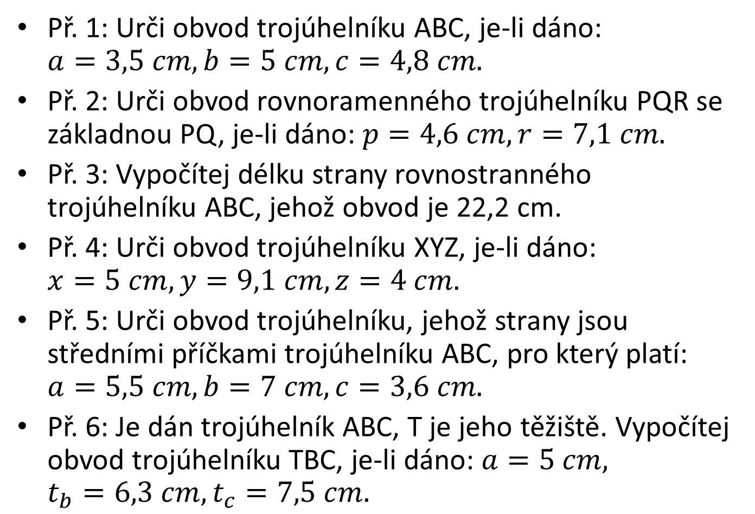
Obvod trojúhelníku
Př. 1: Urči obvod trojúhelníku ABC, je-li dáno: $a=3,5 cm, b=5 cm, c=4,8 cm.$
Př. 2: Urči obvod rovnoramenného trojúhelníku PQR se základnou PQ, je-li dáno: $p=4,6 cm, r=7,1 cm.$
Př. 3: Vypočítej délku strany rovnostranného trojúhelníku ABC, jehož obvod je 22,2 cm.
Př. 4: Urči obvod trojúhelníku XYZ, je-li dáno: $x=5 cm, y=9,1 cm, z=4 cm.$
Př. 5: Urči obvod trojúhelníku, jehož strany jsou středními příčkami trojúhelníku ABC, pro který platí: $a=5,5 cm, b=7 cm, c=3,6 cm.$
Př. 6: Je dán trojúhelník ABC, T je jeho těžiště. Vypočítej obvod trojúhelníku TBC, je-li dáno: $a=5 cm,$
$t_{b}=6,3 cm, t_{c}=7,5 cm.$

Slide 3
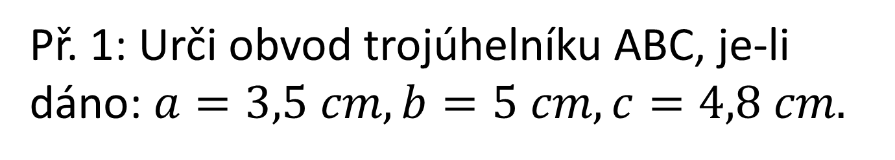
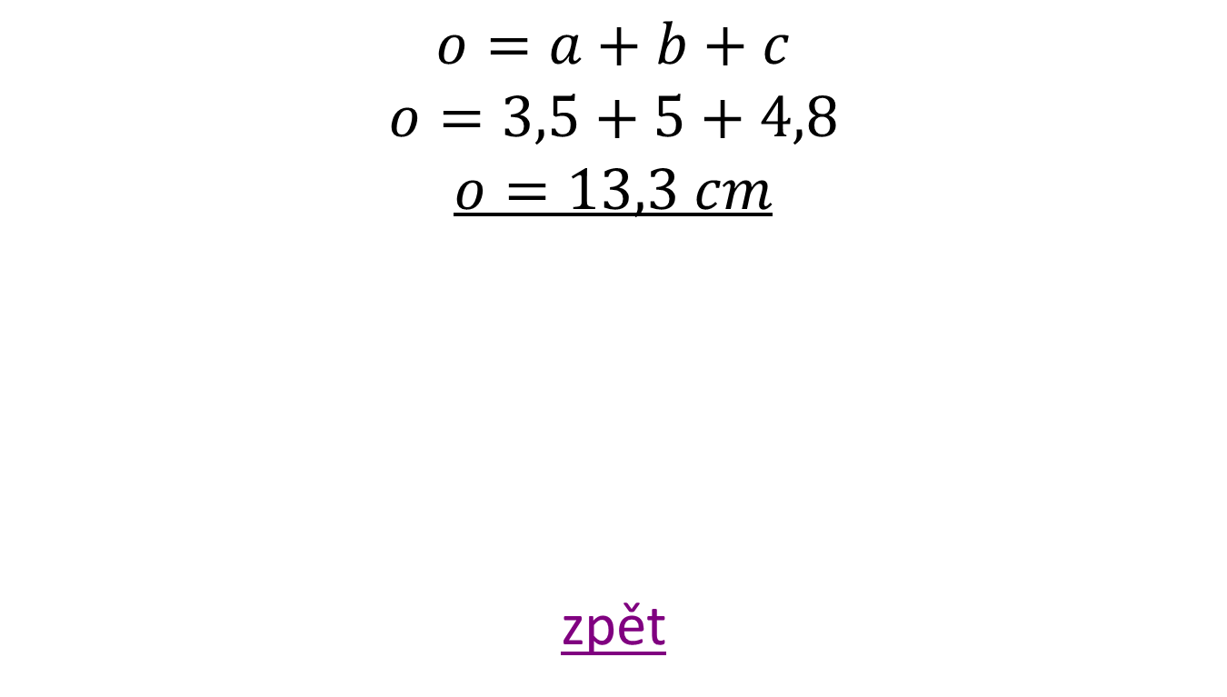
Př. 1: Urči obvod trojúhelníku ABC, je-li dáno: $a=3,5 cm, b=5 cm, c=4,8 cm.$
$$o=a+b+c$$
$$o=3,5+5+4,8$$
$$o=13,3 cm$$
zpět

Slide 4
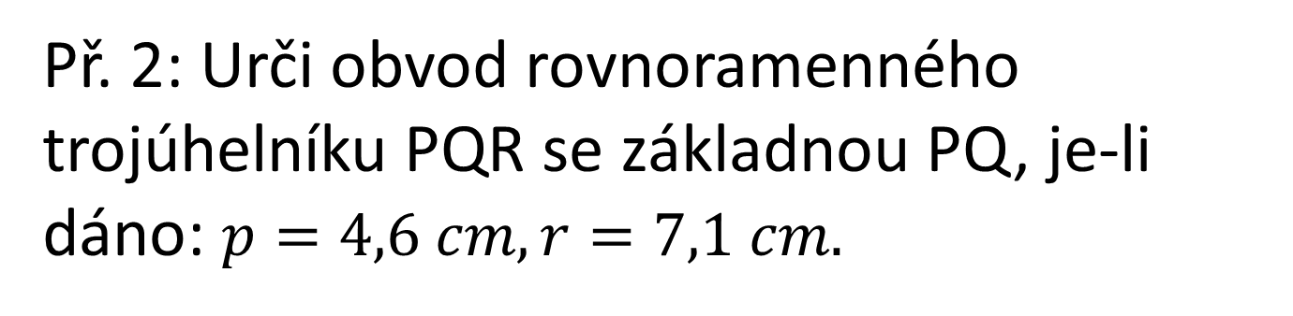

Př. 2: Urči obvod rovnoramenného trojúhelníku PQR se základnou PQ, je-li dáno: $p=4,6 cm, r=7,1 cm.$
$$o=p+q+r$$
$$o=4,6+4,6+7,1$$
$$o=16,3 cm$$
zpět
R
4,6 cm
4,6 cm
P
Q
7,1 cm

Slide 5

Př. 3: Vypočítej délku strany rovnostranného trojúhelníku ABC, jehož obvod je 22,2 cm.
$$o=3∙a$$
$$a=o :3$$
$$a=22,2 :3$$
$$a=7,4 cm$$
zpět

Slide 6
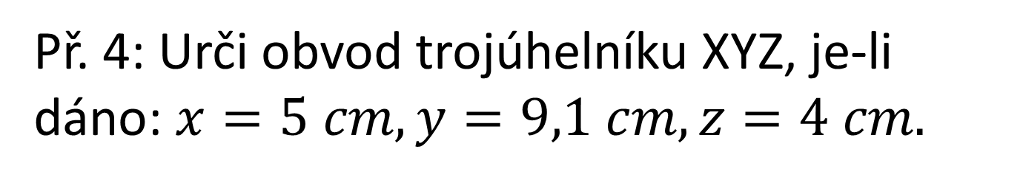
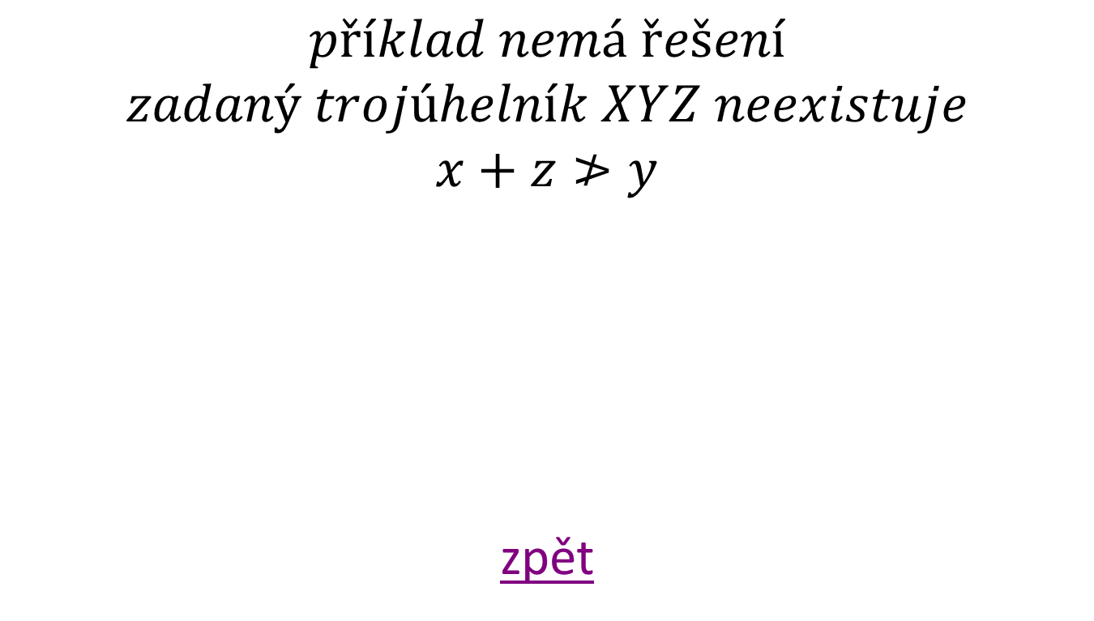
Př. 4: Urči obvod trojúhelníku XYZ, je-li dáno: $x=5 cm, y=9,1 cm, z=4 cm.$
$$příklad nemá řešení$$
$$zadaný trojúhelník XYZ neexistuje$$
$$x+z≯y$$
zpět

Slide 7

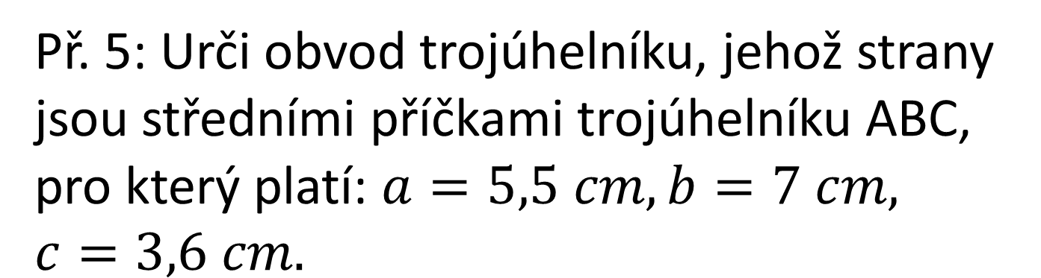


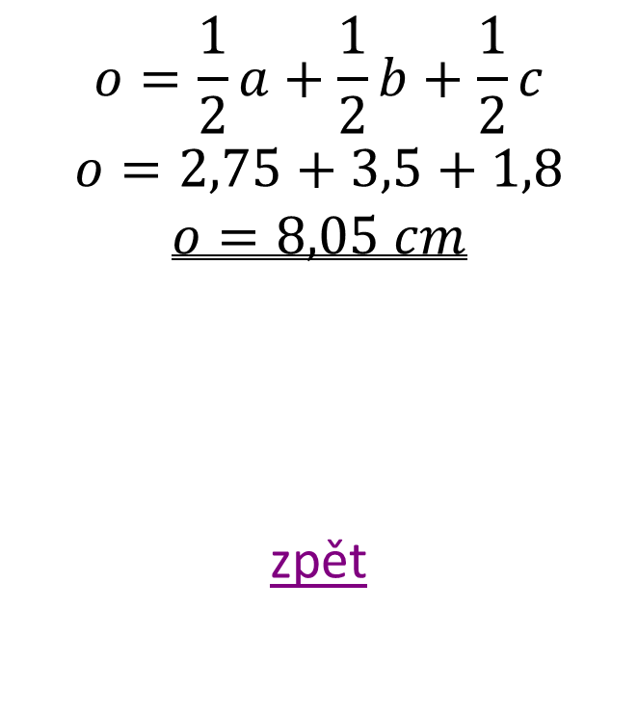
Př. 5: Urči obvod trojúhelníku, jehož strany jsou středními příčkami trojúhelníku ABC, pro který platí: $a=5,5 cm, b=7 cm,$
$c=3,6 cm.$
$$o=\frac{1}{2}a+\frac{1}{2}b+\frac{1}{2}c$$
$$o=2,75+3,5+1,8$$
$$o=8,05 cm$$
zpět
C
$$\frac{1}{2}c$$
$$\frac{1}{2}a$$
$$\frac{1}{2}b$$
A
B

Slide 8
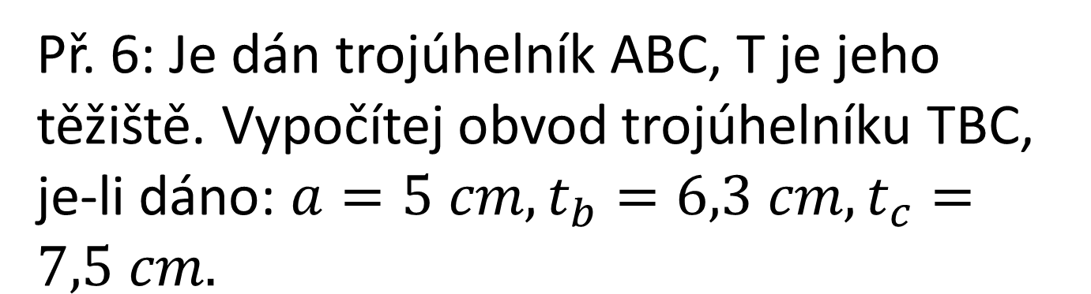


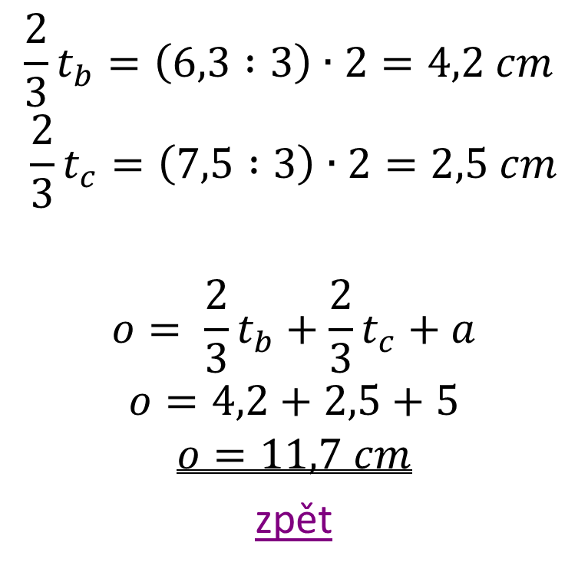
Př. 6: Je dán trojúhelník ABC, T je jeho těžiště. Vypočítej obvod trojúhelníku TBC, je-li dáno: $a=5 cm, t_{b}=6,3 cm, t_{c}=7,5 cm.$
$$\frac{2}{3}t_{b}=\left(6,3 :3\right)∙2=4,2 cm$$
$$\frac{2}{3}t_{c}=\left(7,5 :3\right)∙2=2,5 cm$$
$$o= \frac{2}{3}t_{b}+\frac{2}{3}t_{c}+a$$
$$o=4,2+2,5+5$$
$$o=11,7 cm$$
zpět
C
T
$$\frac{2}{3}t_{c}$$
5 cm
T
$$\frac{2}{3}t_{b}$$
A
B

